Slide 1

Synthèse AO Gardiennage Réseau F3

Slide 2
Sommaire
  Objet du marché
  Forme, allotissement et calendrier.
  Engagements et obligations du titulaire.
  Volet RSE.

Slide 3
01
Objectif du marché

Slide 4
Objectif & missions du marché
Le présent accord-cadre a pour objet la prestation de service en matière de sûreté et sécurité incendie des sites du réseau régional France 3, de la Fabrique et des sites franciliens.
Cet accord-cadre a pour objet d’assurer la protection des personnes et des biens sur les sites désignés et répondre aux obligations réglementaires en vigueur, qu’elles soient normatives, temporaires ou événementielles.
Cette protection est assurée en fonction des missions dévolues en matière de sûreté et de sécurité incendie, ci-dessous décrites succinctement :
• Gestion des contrôles d’accès, gestion et filtrage des flux de véhicules et de personnes, rondes d’ouverture et de fermeture des accès, rondes de prévention, accompagnement des personnes, surveillance des points fixes,
• Gestion et contrôle des clés mises à disposition ou en dépôt,
• Suivi du cahier de consignes,
• Tenue à jour de la main courante,
• Réalisation des interventions de premier niveau et de premiers secours,
• Exploitation des équipements installés (SSI) et contrôle de ceux-ci,
• Gestion des alarmes détection incendie, intervention sur celles-ci et réalisation des levées de doutes,
• Elaboration de compte-rendu détaillé de dysfonctionnement.

Slide 5
02
Forme, allotissement et calendrier provisoire

Slide 6
Forme & allotissement du marché
Le présent marché public est un accord-cadre avec une part forfaitaire et une part à bons de commande.
Le présent accord-cadre mono-attributaire est conclu sans montant minimum ni montant maximum.
Les Directions du Réseau régional France 3, de la Sécurité et de la Sûreté et La Fabrique de France Télévisions sont les interlocuteurs des Titulaires pour la réalisation des prestations faisant l’objet du présent marché.
Le présent marché est divisé en 13 lots représentant un périmètre géographique propre :
Lot n°1 Hauts-de-France (Lille, Amiens)
Lot n°2 Grand Est (Reims, Nancy, Strasbourg)
Lot n°3 Bourgogne Franche-Comté (Besançon, Dijon)
Lot n°4 Auvergne-Rhône-Alpes (Clermont-Ferrand, Lyon, Grenoble)
Lot n°5 Provence-Alpes-Côte d’Azur (Antibes, Marseille)
Lot n°6 Corse (Ajaccio, Bastia)
Lot n°7 Occitanie (Montpellier, Toulouse)
Lot n°8 Nouvelle Aquitaine (Bordeaux, Limoges, Poitiers)
Lot n°9 Centre Val de Loire, Pays de Loire, Bretagne (Orléans, Nantes, Rennes)
Lot n°10 Normandie (Caen, Rouen)
Lot n°11 La Fabrique Lomme
Lot n°12 La Fabrique Sud Vendargues
Lot n°13 Sites franciliens

Slide 7
Calendrier prévisionnel du marché
Publication du marché: sem 29 2021
Visites obligatoires: juillet / août 2021
Remise des offres: septembre 2021
Notifications: janvier 2022
Reprise des collaborateurs: janvier /mars 2022
Début des prestations sous le nouveau marché: 1er avril 2022

Slide 8
03
Engagements et obligations du titulaire.

Slide 9
Engagements et obligations du Titulaire (ext. CCA du marché)
Le Titulaire s’engage à effectuer les prestations conformément aux spécifications et aux modalités décrites dans les documents contractuels, et notamment :
• à accepter de tenir France Télévisions informée périodiquement sur le déroulement des prestations et à l’informer sans délai de toute difficulté rencontrée dans la réalisation des prestations concernées ;
• à vérifier la teneur de tous les documents, informations, éléments qui lui sont communiqués pour l’accomplissement des prestations et à indiquer à France Télévisions, dans les huit (8) jours calendaires (hormis délais plus restreints prévus par le CCT de l’accord-cadre) de la communication, les erreurs décelées qui ont une incidence sur le déroulement des prestations ;
• à maintenir les compétences de ses personnels intervenant au titre de l’accord-cadre.

Slide 10
Engagements et obligations du Titulaire (ext. CCA du marché)
Le Titulaire est tenu à :
• une obligation de moyens au titre de l’ensemble des prestations prévues dans le cadre du présent accord-cadre dès lors qu’il n’est pas fait référence à des objectifs quantifiés ;
• une obligation de résultat relativement aux délais et performances à respecter ;
• une obligation de conseil et de mise en garde. A cet égard, il est de la responsabilité du Titulaire d’identifier et d’alerter dans les délais les plus brefs France Télévisions, de toute difficulté ou évènement perturbateur nécessitant une décision, avec mise en évidence des enjeux, des risques, des solutions palliatives assorties d’une recommandation.

Slide 11
04
Volet RSE.

Slide 12
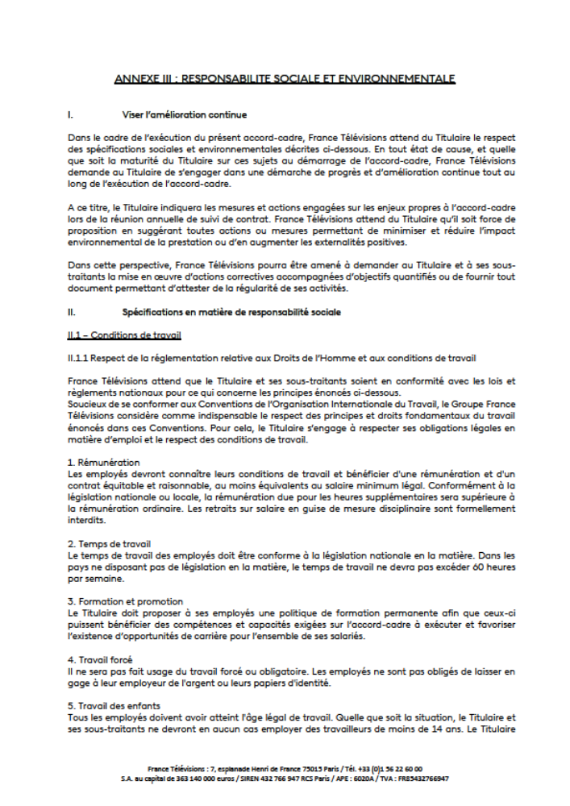
Annexe III RSE du marché
Cliquer sur le doc pour l’ouvrir

Slide 13
Disposition légale relative à la reprise du personnel pour les entreprises de prévention et de de sécurité.
Un arrêté paru le 29 novembre 2012 rend obligatoires les dispositions de l’avenant du 28 janvier 2011 concernant la reprise du personnel en cas de changement de prestataire.
http://www.legifrance.gouv.fr/affichIDCC.do;jsessionid=710A0EF0AE6F8DAA8495EA6E737BBCD4.tpdjo08v_2?idConvention=KALICONT000005635405&cidTexte=KALITEXT000024408739&dateTexte=
Cet arrêté s’applique à tous les employeurs et tous les salariés compris dans le champ d'application de la convention collective nationale des entreprises de prévention et de sécurité du 15 février 1985.
L’entreprise de sécurité privée entrante a pour obligation de reprendre :
- 100% des salariés ayant une ancienneté de 4 ans ou plus
- 85% des salariés ayant une ancienneté de moins de 4 ans
L’entreprise entrante a pour obligation de reprendre le personnel dans les mêmes conditions de salaire, de coefficient et d’ancienneté qu’ils avaient dans leur précédent poste.

Slide 14
Disposition légale relative à la reprise du personnel pour les entreprises de prévention et de de sécurité.
Les conditions principales de reprise des salariées sont:
Effectuer plus de 50% de son temps de travail sur le périmètre sortant sur les 13 mois qui précèdent
Avoir effectué au moins 900 heures de vacation sur le périmètre sortant au cours des 13 mois qui précèdent (17 mois pour les salariés vulnérables), cette condition s’apprécie au prorata pour les salariés à temps partiel
Être titulaire d’un contrat CDI ou CDD (remplacement d’un salarié absent lui même transférable)
Les salariés ne satisfaisant pas à l’intégralité des conditions restent salariés de l’entreprise sortante.

Slide 15
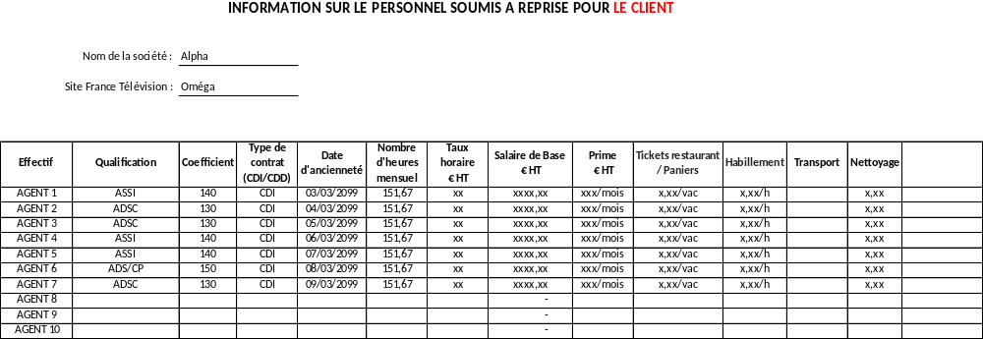
Tableau de reprise de personnels relatif au marché

